Slide 1

AQS
（Allergy QRcode System）
アレルギー QRコード システム

Slide 2


〇はじめに
飲食店で料理を注文するとき、
食物アレルギーや栄養成分が気になりませんか？
卵アレルギーだけど、この料理には卵が入っていないかな…写真だけでは分かりにくいな…
最近筋トレを始めたから、タンパク質を多く摂りたいな…

Slide 3





〇背景
アレルギー成分の確認に時間を要してしまい、従業員・お客さん(アレルギーを持つ人)共に時間が無駄になる。
メニューの写真だけでは判別するのが難しい(アレルギー対象の食材を細かく加工したものが使用されている場合がある)。
以上の実体験から、今回のサービスを提供したいと考えた。

Slide 4

〇補足
食物アレルギーとは
食物を摂取した際、身体が食物に含まれるたんぱく質等を異物として認識し、自分の体を過剰に防御することで不利益な症状を起こすこと。
主な症状
「かゆみ・じんましん」、「唇の腫れ」、「まぶたの腫れ」、「嘔吐」、「咳・ぜん息（ゼイゼイ・ヒュウヒュウ）」など。
「意識がなくなる」、「血圧が低下してショック状態になる」などの重篤な症状もあり、最悪の場合、死に至ることもある。
食物アレルギー表示ハンドブック - food_labeling_cms204_210514_01.pdf (caa.go.jp) 消費者庁
かゆいよー💦
心配…

Slide 5
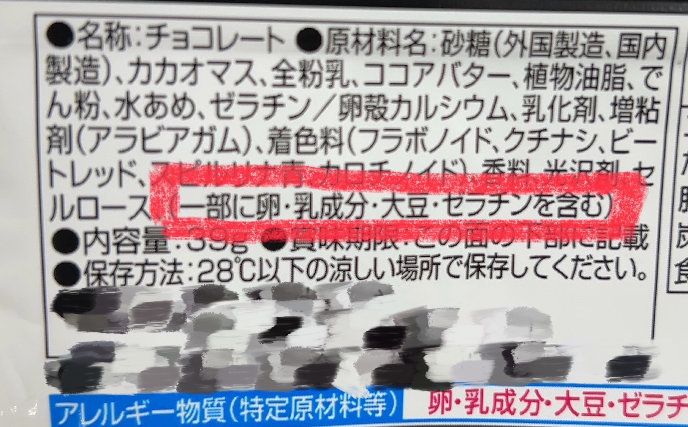
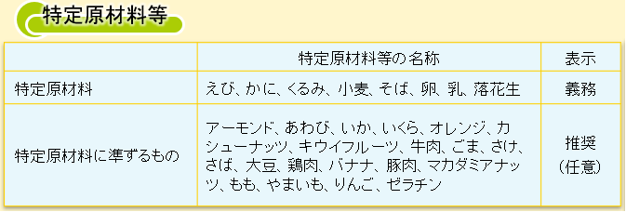
食品のアレルギー表示について
現在、表にあるように卵、乳などの8品目を食品に使用した場合には、必ず食品のパッケージにアレルギーの原因となる食品の名称を表示しなければならない。また、アーモンド、鶏肉などの20品目を食品に使用した場合には、できるだけ食品のパッケージにこれらの名称を表示するよう努めることとされている。
スーパーやコンビニで購入した食品のパッケージに、「原材料の一部に○○を含む」、「○○由来」などと記載されているのを目にされたことがあるのではないでしょうか。
食物アレルギー表示に関する情報 | 消費者庁 (caa.go.jp)
▲実際に「原材料の一部に〇〇を含む」と書かれている食品パッケージ

Slide 6
飲食業では、
食物アレルギーに関する
ガイドラインがない！？
飲食業は食物アレルギーに関する制度やガイドラインがありません。
基準となる制度やガイドラインがないため、現在は飲食店の自主的な取り組みに委ねられている。
外食をするのは98%！ 対策に役立つ食物アレルギーの人の外食事情｜BtoBプラットフォーム 規格書 (infomart.co.jp)

Slide 7
求められることは...
食物アレルギー事故を防止するために、すべての従業員が食物アレルギーについて正しく理解すること、どんな食材を使っているか、最新で詳しい情報を正確に把握することが求められる。
また、食物アレルギーを抱えている人は、アレルギーに詳しい人や責任者に聞く必要がある。
飲食店向け食物アレルギー対策について｜「食品衛生の窓」東京都保健医療局 (tokyo.lg.jp)

Slide 8

提案
しかし、従業員・アレルギーを抱えている人 お互いに時間を要しますよね…
そこで、
食物アレルギーの方でも楽しく外食を楽しめるように、
「AQS」を提案します！

Slide 9

AQSとは
​
各飲食店のメニュー表にQRコードを掲載
QRコードを読み込むだけでその飲食店メニューのアレルギーが表示される。
各飲食店のメニュー表にQRコードを掲載。
栄養成分を調べることも可能。

Slide 10



使い方
① 飲食店のメニュー表にあるQRコードを
読み込む。
② アレルギー成分や栄養成分が表示され た
メニュー表が表示される。
③ 上記のサイトから直接注文をする。

Slide 11


加えて…
海外の方も使えるように
他言語にも対応。
栄養成分も一緒に記載。

Slide 12
実現できたら
・食物アレルギーの人がストレスなく気軽に外食できるようになる！！
・飲食店側のアレルギーチェックの時間削減。
・アナフィラキシーショックによる事故予防。
・法令で表示が義務付けられている8品目（特定原材料）以外のアレルギー
を持っている人も安心して食事することができる。
・栄養成分を確認できるため、ダイエットなどしている方にも便利。

Slide 13
最後に...
AQSは、アレルギーを持つ人々をサポートし、
AQSを利用することで飲食店で不安なく食事ができることを
約束します！！

Slide 14
参考資料
食物アレルギー表示ハンドブック - food_labeling_cms204_210514_01.pdf (caa.go.jp)
食物アレルギー表示に関する情報 | 消費者庁 (caa.go.jp)
外食をするのは98%！ 対策に役立つ食物アレルギーの人の外食事情｜BtoBプラットフォーム 規格書 (infomart.co.jp)
飲食店向け食物アレルギー対策について｜「食品衛生の窓」東京都保健医療局 (tokyo.lg.jp)
いらすとや

